Slide 1
C# SQL 프로그램
: C# SQL 수업 과제
우종훈, 허선용, 송진영, 곽상우, 이수민

Slide 2

CONTEXT
01. 프로젝트 개요 및 목표
02. 프로젝트 수행조직도
03. 고객 요구사항
04. 제작 일정
05. 프로젝트 구성도
06. GitHub 활용
07. 화면구성
08. 시연
09. 간단한 소스 설명
10. QnA

Slide 3
01. 프로젝트 개요 및 목표
01_1. 프로젝트 개요
프로그래밍 언어 C#과 DB SQL 강의를 듣고 배운 것을 활용한다.
01_1. 프로젝트 목표
프로그래밍 언어 C#과 DB SQL 강의를 듣고 배운 것을 활용하여
테이블, 프로시저, 시퀀스 조회와 DML구문이 동작하는 Application을 만든다.

Slide 4
02. 프로젝트 수행 조직도
개발(구현)
송진영
문서작성
(기획)
송진영
우종훈
허선용
곽상우
이수민
화면기능정의
(디자인)

Slide 5
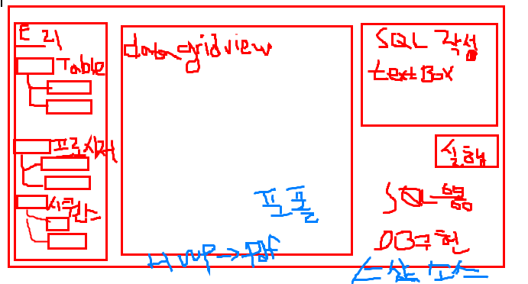
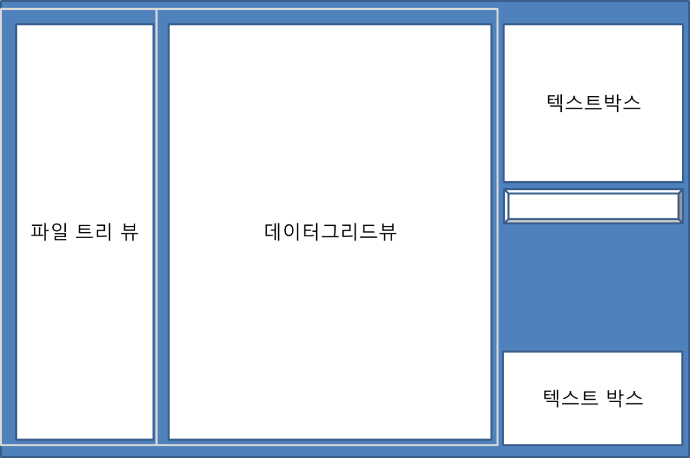
03. 고객 요구사항

Slide 6
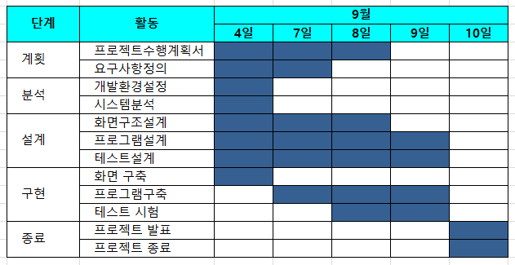
04. 프로젝트 제작 일정

Slide 7
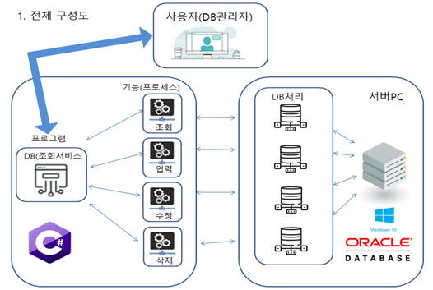
05. 프로젝트 구성도

Slide 8
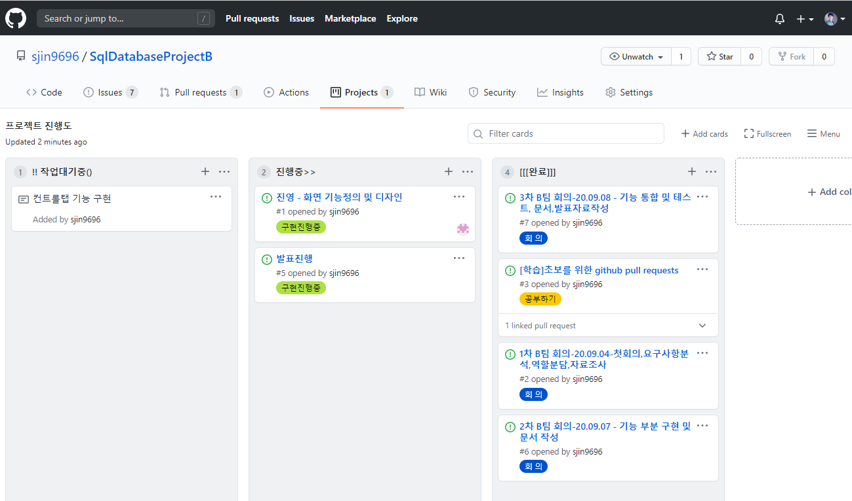
06. GitHub 활용

Slide 9
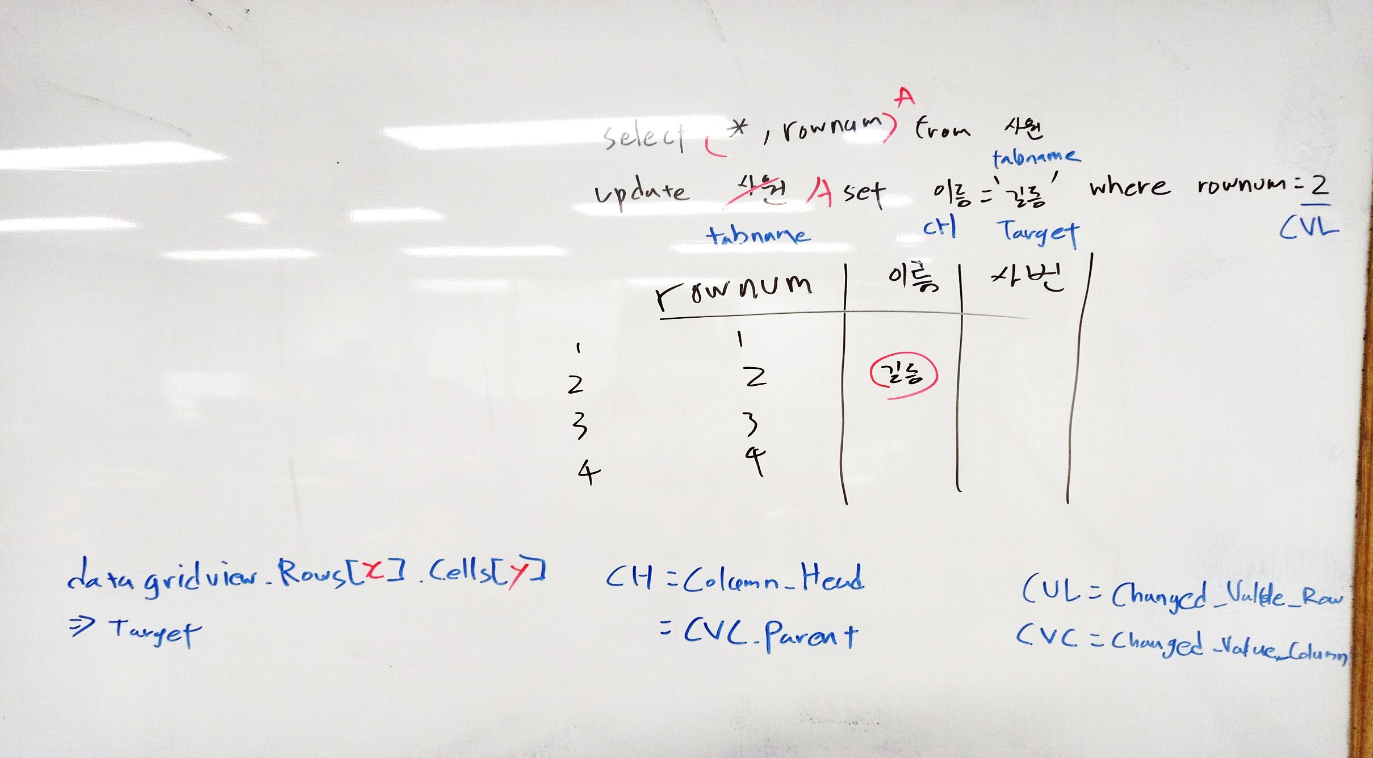
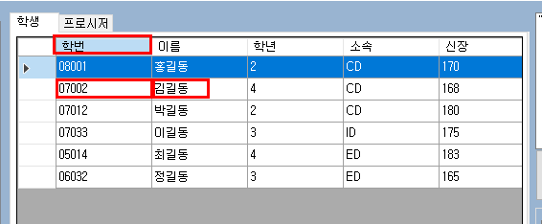
06. 팀 프로젝트 작업 하면서 기능 부분 회의진행 모습
??

Slide 10
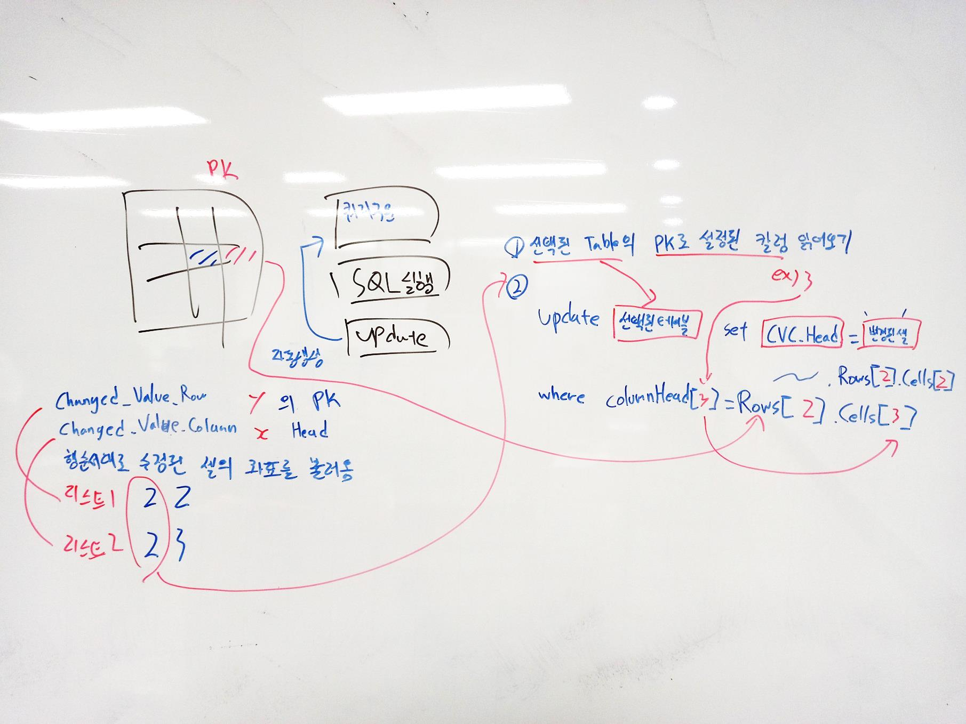

06. 팀 프로젝트 작업 하면서 기능 부분 회의진행 모습
!!

Slide 11
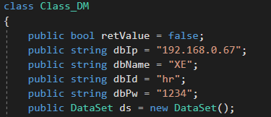
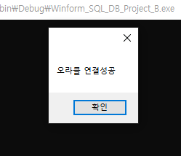
07. 프로젝트 화면 구성 - 001

Slide 12
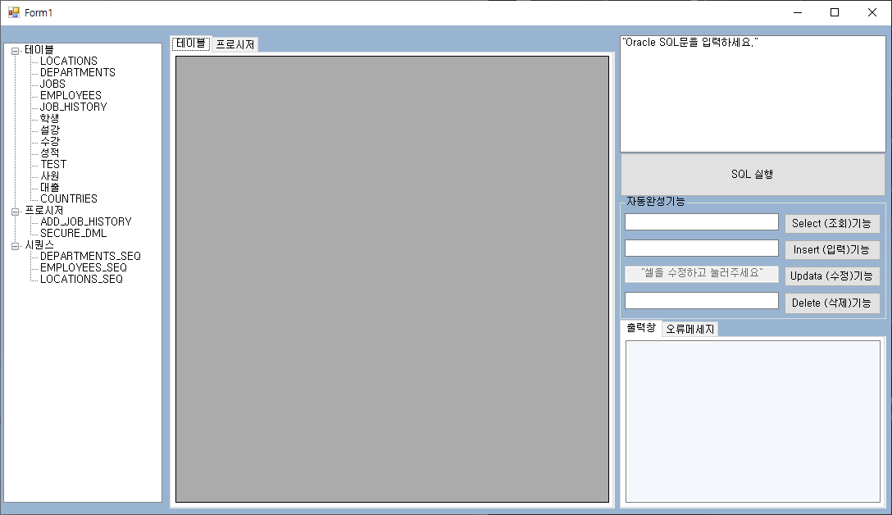
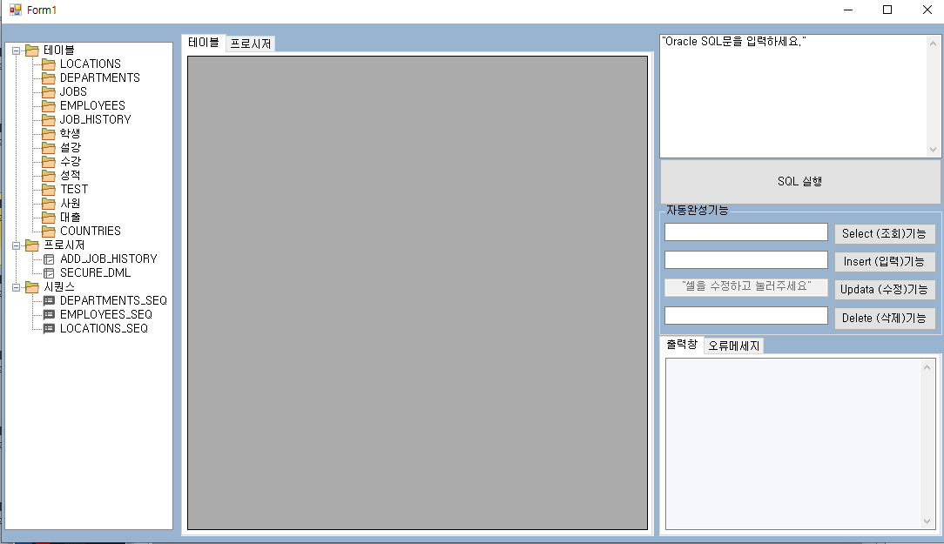
07. 프로젝트 화면 구성 - 002
DML 자동완성기능
컨트롤탭 사용

Slide 13
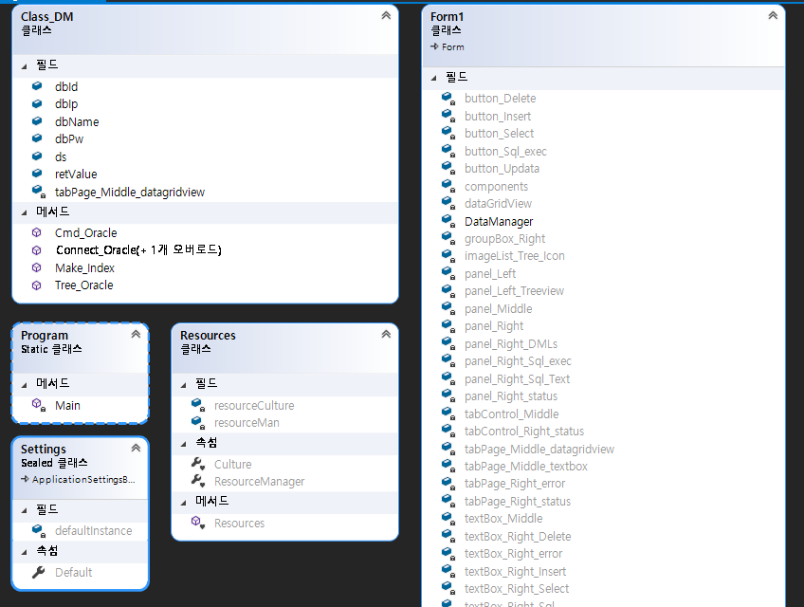
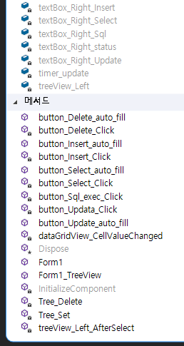
09. 소스코드 설명

Slide 14
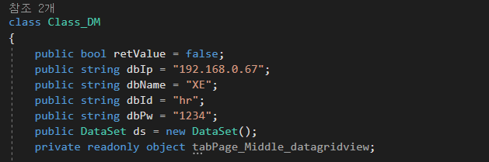

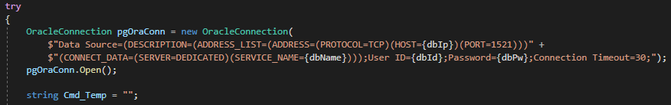
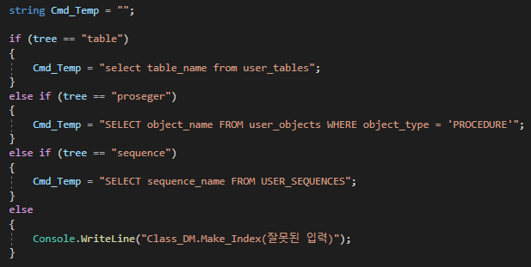
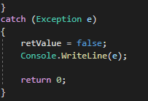
09. 소스코드 설명-001-DB연결

Slide 15
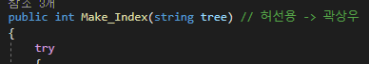
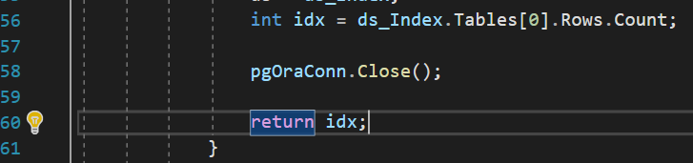
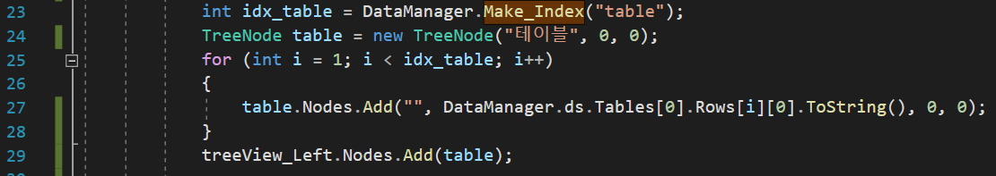
09. 소스코드 설명-001 테이블 인덱스

Slide 16
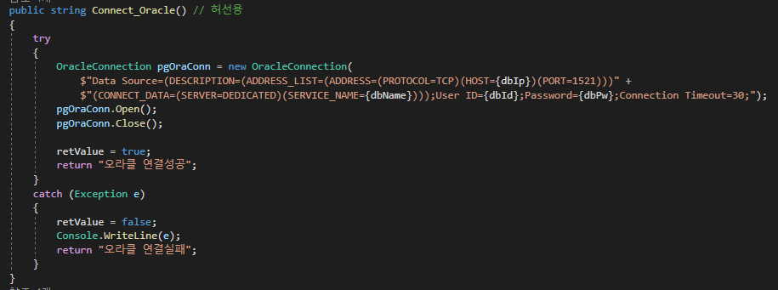
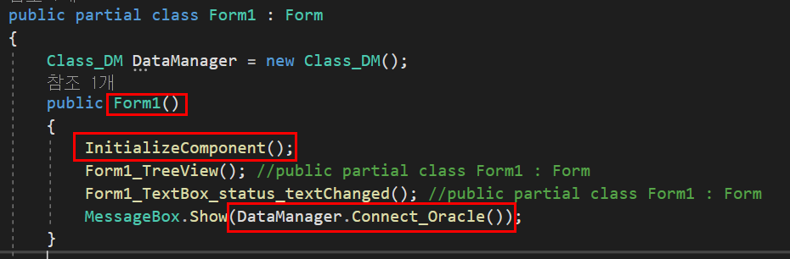
09. 소스코드 설명 – 연결 성공 실패 시 메세지박스

Slide 17
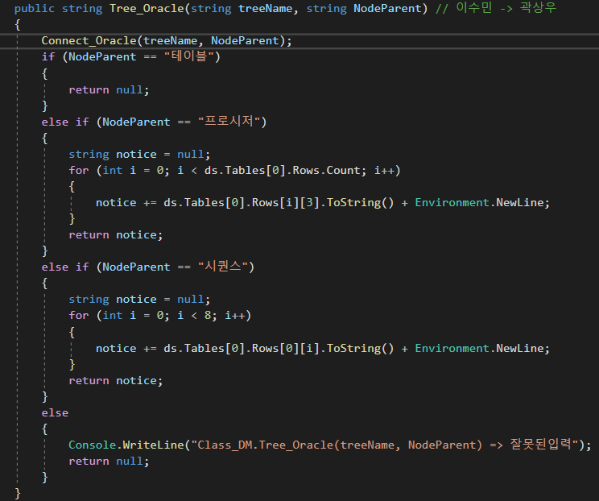
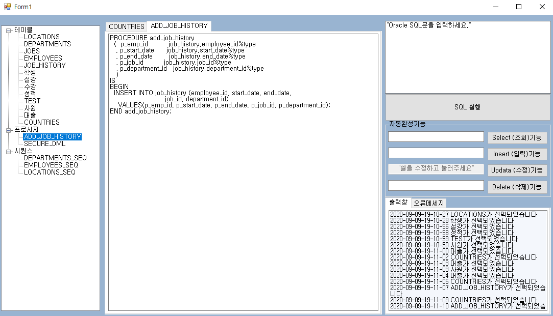
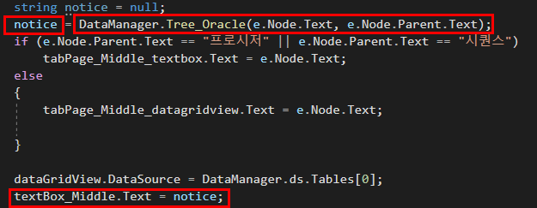
09. 소스코드 설명 – 트리 선택시 탭뷰에 표시

Slide 18
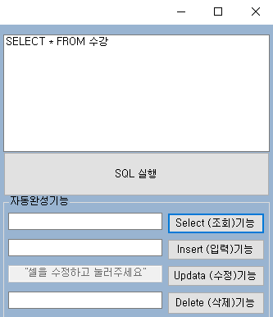
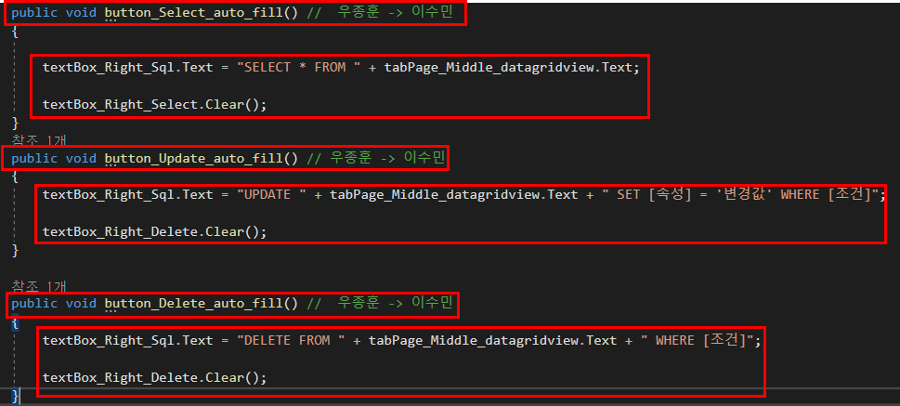
09. 소스코드 설명 – 사용자 편의 자동완성기능

Slide 19
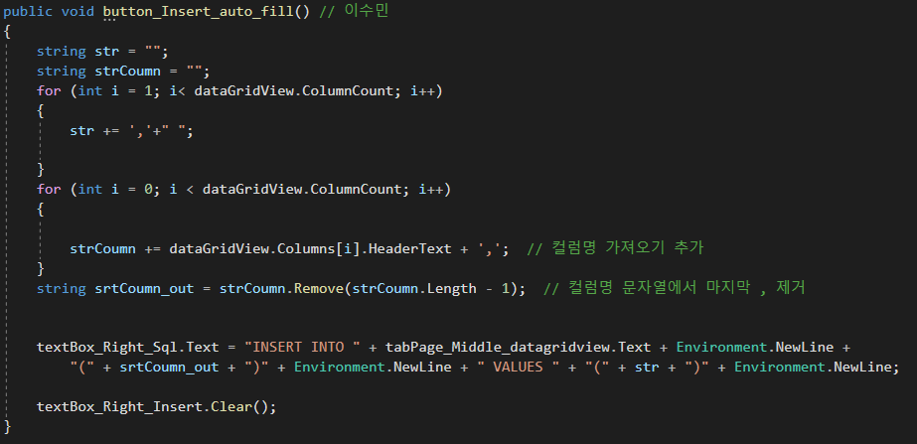
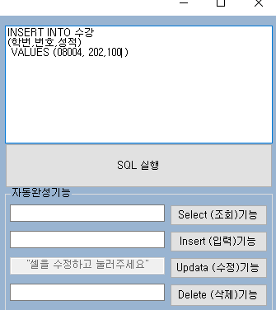
09. 소스코드 설명 – 사용자 편의 자동 완성기능

Slide 20
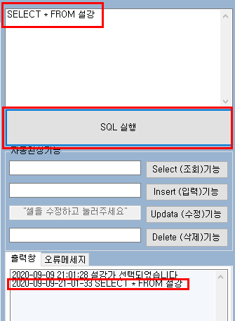
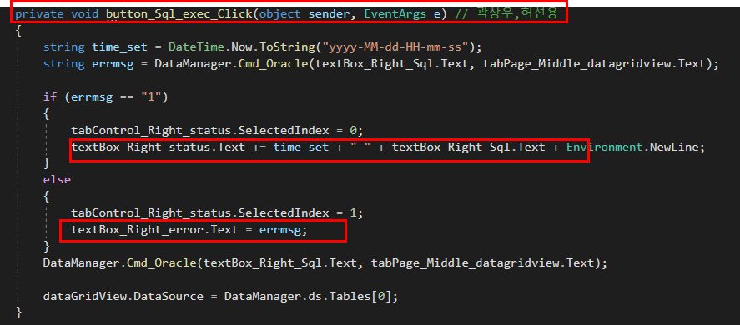
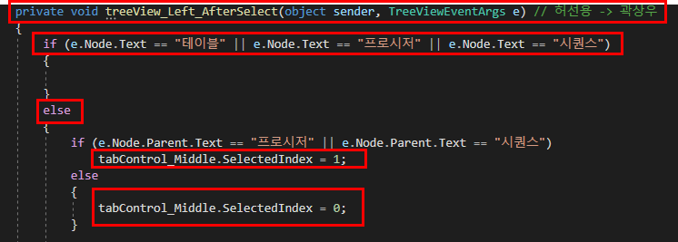
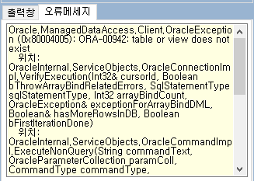
09. 소스코드 설명 – 출력창, 에러로그창 메시지 기능

Slide 21
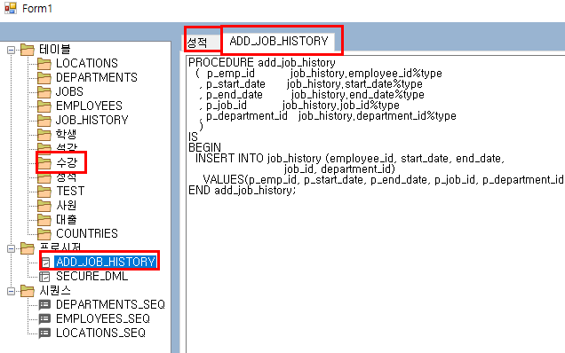
09. 소스코드 설명 – 트리 선택시 탭 전환기능

Slide 22
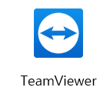
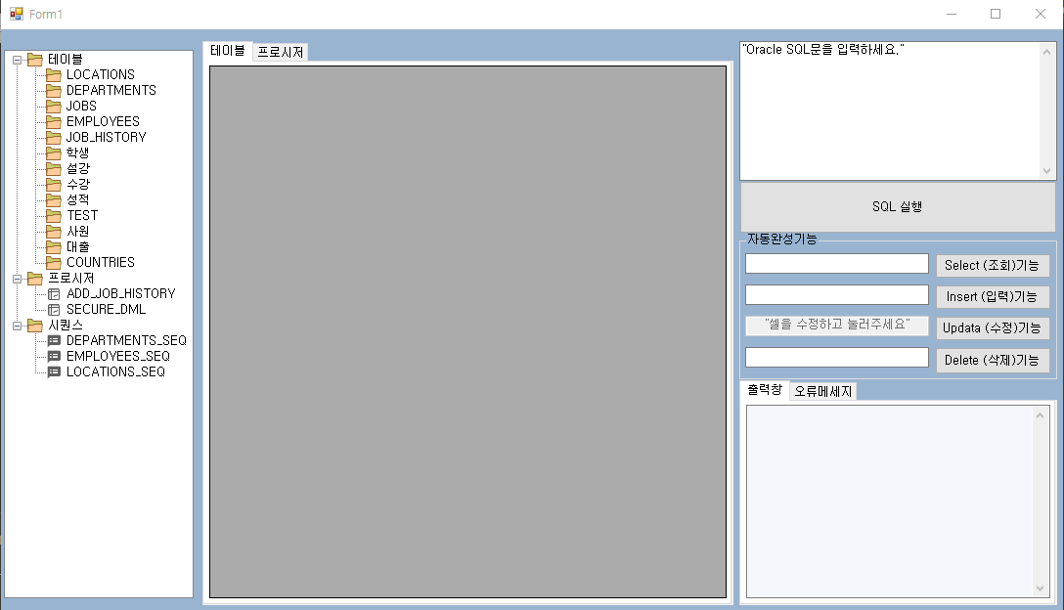

08. 프로그램 시연 – 팀 뷰어,VS2019 로 진행

Slide 23
QnA

Slide 24
감사합니다.

Slide 25
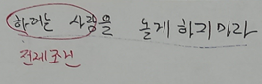
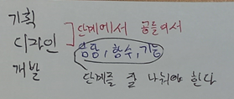
Final. 발표 후 피드백 회의 진행
기능적인부분
1. 로그인 추가
발전을 위한 어드바이스
2. 업데이트 버튼 구상대로 해보기 google
3. 소스코드 개선( 클래스에 기능별로 나눠 담기)
4. 패키징(설치파일 만들기)
5. 수치데이터 테이블을 그래프로 만들기.
6. 데이터 가져 올때 (DB 지연시간) 프로그래스바로 표시하기.

Slide 26
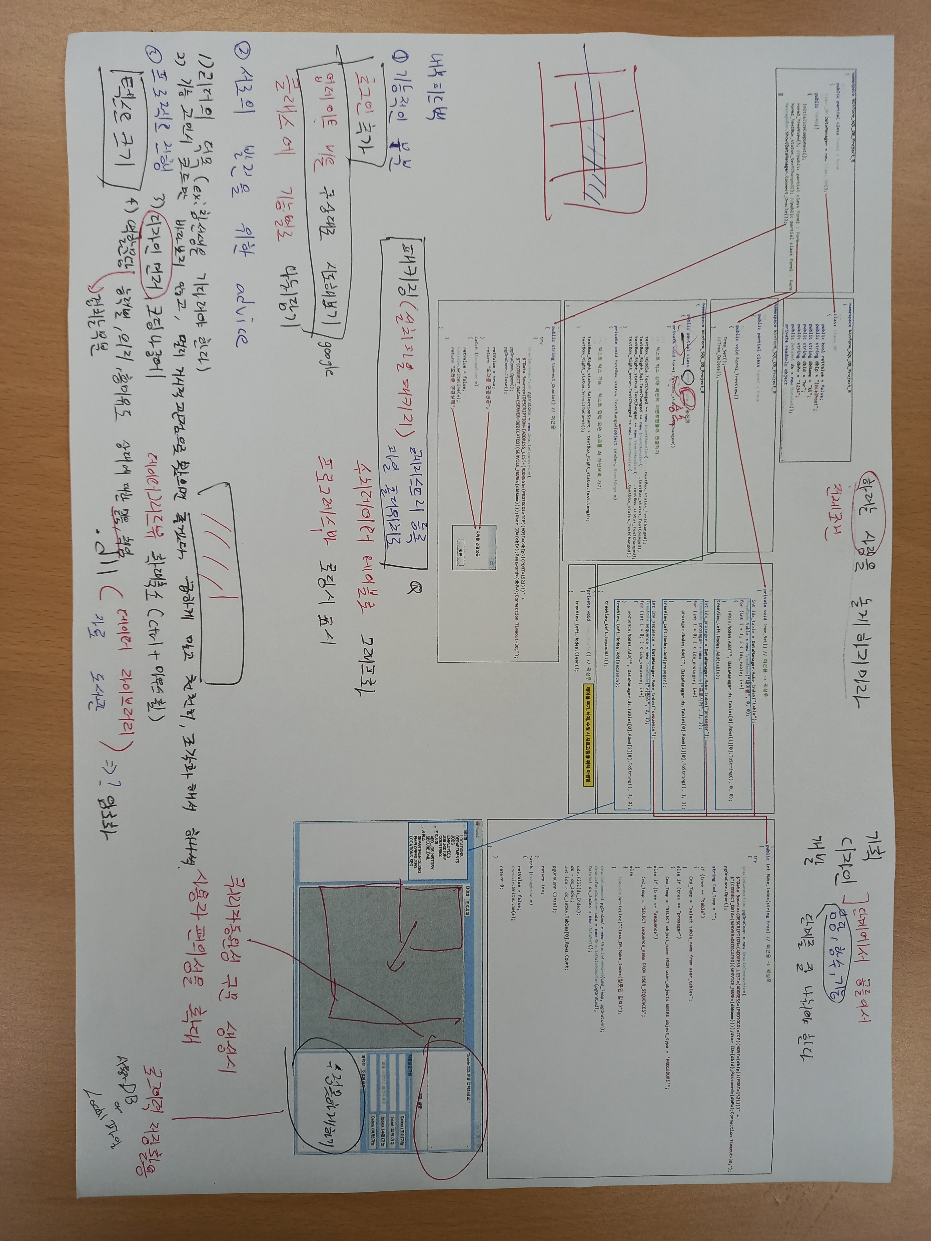

Slide 27
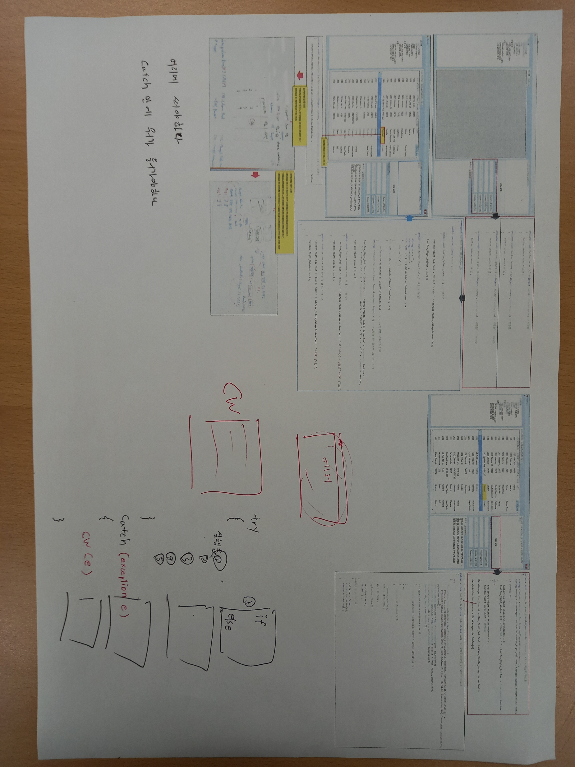

Slide 28
